Slide 2
6.2.4 向量的数量积

Slide 3
1.通过物理中功等实例,理解平面向量数量积的概念及其物理意义.
2.会计算平面向量的数量积.
3.通过几何直观,了解平面向量投影的概念以及投影向量的意义.
4.会用数量积判断两个平面向量的垂直关系.
5.提升数学抽象、直观想象和数学运算的核心素养.
课标定位
素养阐释

Slide 4
自主预习·新知导学
合作探究·释疑解惑
易 错 辨 析
随 堂 练 习

Slide 5
自主预习·新知导学

Slide 6
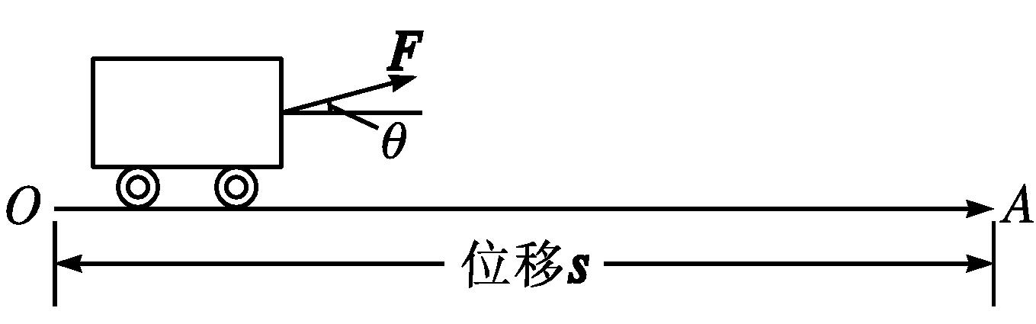
一、向量的数量积
1.如图,一个物体在力F的作用下产生了位移s,其中力、位移分别是矢量还是标量?它们的夹角是什么?
提示:力、位移都是矢量,夹角为θ.

Slide 7
2.力F所做的功应当怎样计算?决定功大小的量有哪几个?功是矢量还是标量?
提示:由物理知识容易得到W=|F||s|cos θ,决定功的大小的量有力、位移及其夹角,功是标量.

Slide 8
3.(1)两个向量的夹角

Slide 9
(2)两个非零向量的数量积

Slide 10
4.特别提醒:
(1)“·”是数量积的运算符号,既不能省略不写,也不能写成“×”;
(2)数量积的结果为数量,不再是向量;

Slide 11
答案:(1)A (2)C

Slide 12
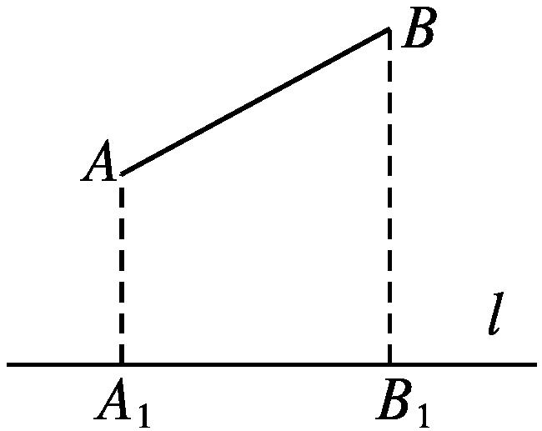
二、投影向量
1.如图,已知线段AB和直线l,如果过线段AB的两个端点A,B,分别作直线l的垂线,垂足分别为A₁,B₁,得到线段A₁B₁,那么线段A₁B₁叫做什么?
提示:线段A₁B₁叫做线段AB在直线l上的投影线段.

Slide 13
2.设直线AB与直线l的夹角为θ,那么|A₁B₁|与|AB|,θ之间有怎样的关系?
提示:|A₁B₁|=|AB|cos θ.

Slide 14
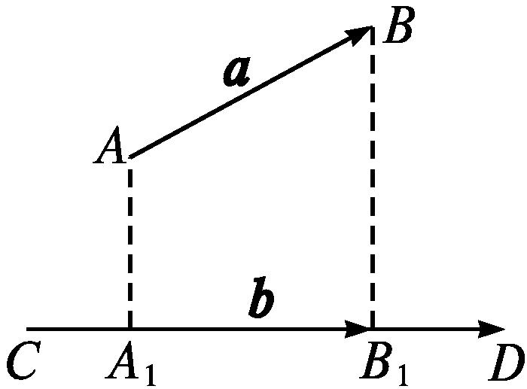

Slide 15
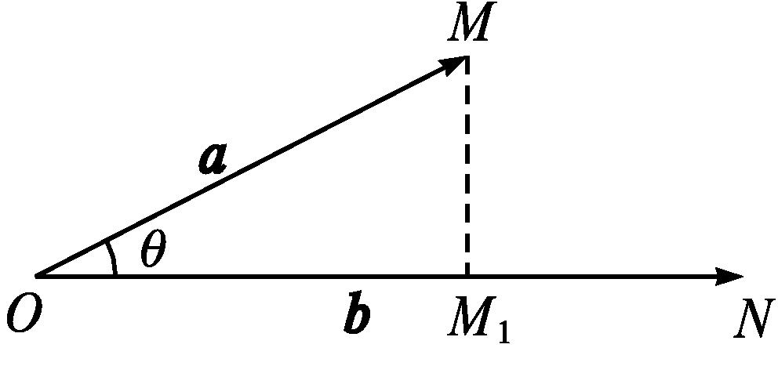

Slide 16
4.已知非零向量a与b的夹角为45°,|a|=2,与b方向相同的单位向量为e,向量a在向量b上的投影向量为c,则c= .

Slide 17
三、平面向量数量积的性质
1.已知两个非零向量a,b,θ为a与b的夹角,e为与b方向相同的单位向量.
(1)根据数量积公式,计算a·e,a·a.
提示:a·e=|a||e|cos θ=|a|cos θ,
a·a=|a||a|cos 0°=|a|².

Slide 18
(2)若a·b=0,则a与b有什么关系?
提示:∵a·b=|a||b|cos θ=0,a≠0,b≠0,
∴cos θ=0,θ=90°,a⊥b.
(3)当θ=0°和θ=180°时,数量积a·b分别是什么?
提示:当θ=0°时,a·b=|a|·|b|;当θ=180°时,a·b=-|a|·|b|.

Slide 19
2.设a,b是非零向量,它们的夹角是θ,e是与b方向相同的单位向量,则
(1)a·e=e·a= |a|cos θ .
(2)a⊥b⇔ a·b=0 .
(3)当a与b同向时,a·b= |a||b| ;
当a与b反向时,a·b= -|a||b| .

Slide 20
答案:30°

Slide 21
四、平面向量数量积的运算律
1.根据实数乘法的运算律,类比得出向量数量积的运算律(如下表),这些结论正确吗?

Slide 22
提示:结合律中的(a·b)·c=a·(b·c)和消去律是错误的,其他都是正确的.

Slide 23
2.(1)向量数量积的运算律
(2)向量数量积的运算性质
(a+b)²=a²+2a·b+b²;
(a+b)·(a-b)=a²-b².

Slide 24
【思考辨析】
判断下列说法是否正确,正确的在后面的括号内画“√”,错误的画“×”.
(1)0·a=0a.( × )
(2)若a·b=0,则a与b至少有一个为零向量.( × )
(3)若a·c=b·c,则a=b.( × )
(4)对于任意向量a,都有a·a=|a|².( √ )

Slide 25
合作探究·释疑解惑
探究一
探究二
探究三

Slide 26
探究一 计算平面向量的数量积
【例1】 已知|a|=3,|b|=4,|c|=5,向量a,b的夹角是120°,a,c的夹角是45°.求:
(1)a·b;
(2)(a-2b)·(3a+b);
分析:根据向量数量积的定义和运算律进行求解.

Slide 28
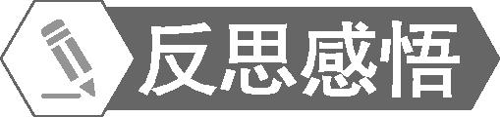
求向量数量积的一般步骤:
(1)运用数量积的运算律展开、化简;
(2)确定向量的模与夹角;
(3)套用数量积的定义式代入计算.

Slide 29
【变式训练1】 已知|a|=4,|b|=7,且向量a与b的夹角为120°,求(2a+3b)·(3a-2b).
解:(2a+3b)·(3a-2b)
=6a²-4a·b+9b·a-6b²
=6|a|²+5a·b-6|b|²
=6×4²+5×4×7×cos 120°-6×7²
=-268.

Slide 30
探究二 求投影向量
【例2】 已知|a|=4,e为单位向量,它们的夹角为 ,则向量a在向量e上的投影向量是 ;向量e在向量a上的投影向量是 .

Slide 31

投影向量的求法
(1)向量a在向量b上的投影向量为|a|cos θe(其中e为与b同向的单位向量),它是一个向量,且与b共线,其方向由向量a和b的夹角θ的余弦值决定.
(2)向量a在向量b上的投影向量为

Slide 32
【变式训练2】 已知|a|=12,|b|=8,a·b=24,则向量a在b上的投影向量是 .
解析:设向量a与b的夹角为θ.
∵a·b=|a||b|cos θ,

Slide 33
探究三 利用数量积解决向量的夹角和垂直问题
【例3】 (1)已知非零向量a,b满足|b|=4|a|,且a⊥(2a+b),则a与b的夹角为( )
分析:将已知条件展开变形后利用数量积的定义求解.
解析:由题意,得a·(2a+b)=2a²+a·b=0,即a·b=-2a²,
设a与b的夹角为θ,
答案:C

Slide 34
(2)已知a,b是两个非零向量,同时满足|a|=|b|=|a-b|,求a与a+b的夹角及a与a-b的夹角.
分析:可考虑夹角公式和数形结合两种方法求解.

Slide 36
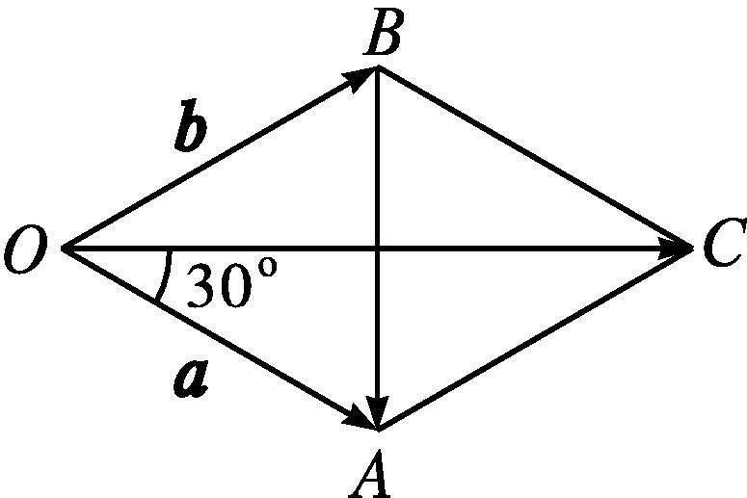
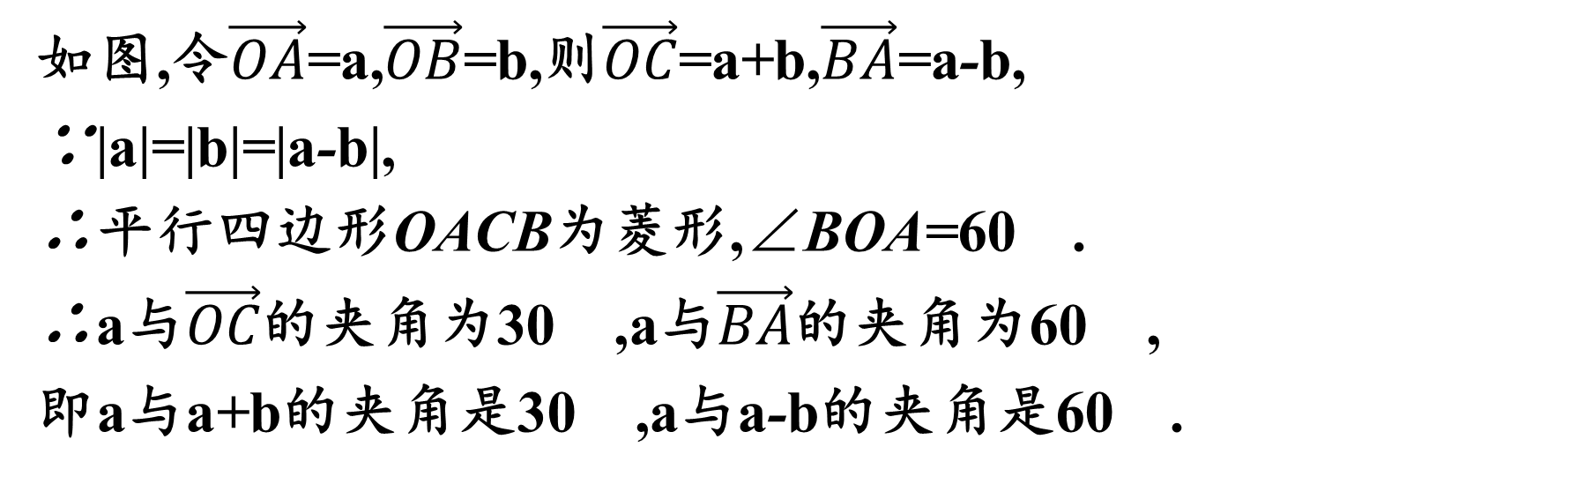
解法二:由向量运算的几何意义知a+b,a-b是以a,b为邻边的平行四边形的两条对角线.
如图,令$\vec{OA}$=a,$\vec{OB}$=b,则$\vec{OC}$=a+b,$\vec{BA}$=a-b,
∵|a|=|b|=|a-b|,
∴平行四边形OACB为菱形,∠BOA=60°.
∴a与$\vec{OC}$的夹角为30°,a与$\vec{BA}$的夹角为60°,
即a与a+b的夹角是30°,a与a-b的夹角是60°.

Slide 37

本例(1)中,若非零向量a,b的夹角为60°,且|b|=4|a|,当(a+2b)⊥(ka-b)时,求实数k的值.
解:因为(a+2b)⊥(ka-b),
所以(a+2b)·(ka-b)=0,
即k|a|²+(2k-1)a·b-2|b|²=0,
所以k|a|²+2(2k-1)|a|²-32|a|²=0,
化简得k+2(2k-1)-32=0,解得

Slide 38
1.求平面向量夹角的方法:
(1)利用公式 ,求出夹角的余弦值,从而求得夹角.可以直接求出a·b的值及|a|,|b|的值,然后代入求解,也可以寻找|a|,|b|,a·b三者之间的关系,然后代入求解.
(2)求向量的夹角,还可结合向量线性运算、模的几何意义,利用数形结合的方法求解.
2.非零向量a·b=0⇔a⊥b是非常重要的性质,它对于解决平面几何图形中的有关垂直问题十分有效,应熟练掌握.

Slide 41
探究四 求向量的模

Slide 42
根据数量积的定义a·a=|a||a|cos 0°=|a|²,得 ,这是求向量的模的一种方法,即要求一个向量的模,先求这个向量与自身的数量积(一定非负),再求它的算术平方根.对于复杂的向量也是如此.例如,求|a+b|,可先求(a+b)²=a²+2a·b+b²,再取其算术平方根即为|a+b|.

Slide 43
【变式训练4】 已知向量a,b满足|a|=2,|b|=3,|a+b|=4,求|a-b|.
解:因为|a+b|=4,所以|a+b|²=16,
所以a²+2a·b+b²=16.①
因为|a|=2,|b|=3,
所以a²=|a|²=4,b²=|b|²=9,
代入①式得4+2a·b+9=16,得2a·b=3.
又因为(a-b)²=a²-2a·b+b²=4-3+9=10,

Slide 44
易 错 辨 析

Slide 45
未理解向量夹角的概念致错
答案:A
以上解答过程中都有哪些错误?出错的原因是什么?你如何改正?你如何防范?

Slide 46
答案:B

Slide 47

1.在一个平面图形中求两个向量的夹角时,切记不能直接将该平面图形的某个内角理解为两个向量的夹角,必须将两向量的起点平移到一个点上,根据向量的方向得出向量的夹角.如在△ABC中, 的夹角不是∠B,而是∠B的补角.
2.向量的夹角与直线的夹角范围不同,它们分别是[0,π]和
.
3.积累直观想象和数学抽象素养的经验.

Slide 48
答案:-4

Slide 49
随 堂 练 习

Slide 50
答案:C

Slide 51
答案:A

Slide 52
3.(多选题)设a,b,c是任意的非零向量,且它们相互不共线,下列结论,正确的是( )
A.a·c-b·c=(a-b)·c B.(b·c)·a-(c·a)·b不与c垂直
C.(a+b)²=|a|²+2|a||b|+|b|² D.(3a+2b)·(3a-2b)=9|a|²-4|b|²
解析:根据数量积的分配律知A正确;
∵[(b·c)·a-(c·a)·b]·c=(b·c)·(a·c)-(c·a)·(b·c)=0,
∴(b·c)·a-(c·a)·b与c垂直,B错误;
根据数量积运算的性质知C错误,D正确.
答案: AD

Slide 53
4.若向量a与b的夹角为60°,|b|=4,且(a+2b)·(a-3b)=-72,则a的模为( )
A.2 B.4 C.6 D.12
解析:∵(a+2b)·(a-3b)=a²-a·b-6b²
=|a|²-|a||b|cos 60°-6|b|²=|a|²-2|a|-96=-72,
∴|a|²-2|a|-24=0,
解得|a|=6或|a|=-4(舍去).
答案:C

Slide 54
5.已知|b|=5,a·b=12,则向量a在向量b上的投影向量为 .

Slide 55
6.已知两个单位向量a,b的夹角为60°,若(2a+b)⊥(a+λb),则λ= .
解析:∵(2a+b)⊥(a+λb),
∴(2a+b)·(a+λb)=0,
∴2a²+2λa·b+a·b+λb²=0.
∵|a|=|b|=1,且a与b的夹角为60°,

